Slide 1
P450 ZITOKROMOA EZAGUTZEN 27 Lib, 6 zk. 2019

Slide 2
Aurkibidea
Sarrera
Zer da CYP450 zitokromoa?
Substratuak, inhibitzaileak eta induktore entzimatikoak
Polimorfismo genetikoak eta CYP450 zitokromoa
CYP450 zitokromoaren bidez metabolismoan eragina duten beste faktore batzuk
CYP450 zitokromoaren bidez interakzioak izan ditzaketen farmakoak erabiltzean kontuan izan beharrekoak
Medikamentuen interakzioak kontsultatzeko baliabideak
Praktika klinikoan interakzioak kudeatzeko zazpi printzipio
Ideia nagusiak

Slide 3
Sarrera
Interakzioak:
Interakzio arrisku bat sor daiteke gainontzeko farmakoekiko edo pazientearen klinikarekiko akzioak objektibatu daitekeen eragin bat sortzen duenenean
Garrantzitsuenek ospitalizazioa eragiten duten medikamentuen kontrako erreakzioen % 10 eta % 20 artean eragiten dituzte, horietako asko saihesteko modukoak
Interakzio farmakodinamikoak: farmako batek bai hartzaileengan bai jarduten duen organoetan duen eraginak beste farmako baten ondorioz jasandako influentziaren ondorio dira
Interakzio farmakozinetikoak: farmako batek aldatzen duenean beste batek organismoan egiten duen ibilbidea. Ezin dira orokortu talde terapeutiko baten barnean eta pazientearen beraren ezaugarrien mende daude. CYP450 zitokromoaren menpekoak nabarmentzen dira.

Slide 4
Zer da CYP450 zitokromoa?
Gibela da medikamentu eta toxiko gehienen metabolismoaren eta iraizpenaren arduraduna (I. eta II. Faseko erreakzioak)
CYP450 zitokromoa: batik bat gibelean eta hesteetan izaten diren isoentzimen sistema konplexua
Zeregin nagusia: konposatu endogenoak metabolizatu eta sintetizatzea eta organismoa hartutako konposatu kimikoetatik desintoxikatzea (elikagaietan, ingurugiroan edo medikamentuetan daudelako)
Sailkapena: aminoazidoen sekuentzian duten antzekotasunaren arabera (familiak eta subfamiliak)
Familia nagusiak: CYP1, CYP2 y CYP3 (CYP 3A4 farmakoen % 46ren biotransformazioaren arduraduna da)
Notes:
CYP450 zitokromoaren parte diren entzima ezberdinak aminoazidoen sekuentzian duten antzekotasunaren arabera sailkatzen dira. CYP siglekin izendatzen dira, eta, jarraian, familia adierazten duen zenbaki bat (adibidez, CYP2), subfamilia adierazten duen letra bat (adibidez, CYP2D) eta isoentzima indibiduala identifikatzen duen beste zenbaki bat (CYP2D6) datoz6.
Farmakoen eta toxina exogenoen metabolismo hepatikoa batik bat CYP1, CYP2 eta CYP3 familiek egiten dute, CYP4 familiaren ekarpena txikiagoa izanik; eta farmakoen % 90en metabolismoan bost isoentzima daude inplikatuta (CYP3A4, CYP2D6, CYP2C9, CYP2C19 eta CYP1A2). Guztietan garrantzitsuena CYP3A4 da, zitokromo hepatiko guztien % 60 ordezkatzen baititu eta normalean erabiltzen diren farmakoen % 46ren biotransformazioaren arduraduna baita2,5,

Slide 5
Substratuak, Inhibitzaileak eta Induktore enzimatikoak
SUBSTRATUAK: CYP450 zitokromoaren entzimek metabolizatutako farmakoak edo bestelakoak, tartean:
Substantzia farmakologikoki aktiboak
Profarmakoak
INHIBITZAILEAK: CYP450 zitokromoaren entzima bat edo gehiagoren jarduera metabolikoa blokeatzen dute. Orokorrean isoentzima baten espezifikoak dira
INDUKTOREAK: CYP450 zitokromoaren jarduera areagotzen dute inplikatutako entzimen sintesia gehitzearen bitartez. Orokorrean, ez dira isoentzima baten espezifikoak, eta sistema entzimatiko ugari aktibatzen dituzte.

Slide 6
Polimorfismo Genetikoak eta CYP450 zitokromoa
Polimorfismoak: norbanako batzuek isoentzima jakinen jarduera gutxitu, nulu edo gehiegizkoa izatea eragiten duten aldakortasun genetikoak: metabolizatzaile geldoak (edo eskasak), ertainak, azkarrak edo oso azkarrak.
Hein batean, erantzun farmakologiaren aldakortasuna edo medikamentuen eta haien kontrako efektuen aurreko sentikortasun ezberdina azaltzen du.
Polimorfismoen mende den isoentzima baten adibidea : CYP2D6, klinikan erabilitako medikamentuen % 15-25 artean berak metabolizatzen baititu (beta-blokeatzaile, antidepresibo asko, tamoxifenoa, tramadol, kodeina…) metabolito aktibo bihurtzearen arduraduna ere bera baita.
Test farmacogenetikoak: CYP450 zitokromoaren polimorfismoen kasuan, ez daude hedatuta. Hainbat azterketa egiten ari dira agerian jartzeko kostu-efektiboak direla .

Slide 7
CYP450 zitokromoaren bidez metabolismoan eragina duten beste faktore batzuk
Alkohola eta elikagaiak
Alkohala kronikoki hartzeak: CYP2E1 eta CYP4A zitokromoen jarduera areagotzen du
bruselaza, aza, brokolia edo brasan egindako okelak: CYP1A2 zitokromoaren induktoreak
pomelo-zukua : CYP3A zitokromoaren inhibitzailea da
Pazientearekin lotutako faktoreak
Adina, sexua, gaixotasunak
P-glikoproteina
zelula-mintzen bitartez substantzien garraioa (tartean farmakoak) sustatzen duen proteina garraiatzailea
CYP3A4 zitokromoko substratuen metabolizazio graduan eragina izan lezake inplikatutako farmakoek P-glikoproteina inhibitzen edo induzitzen duten arabera
Notes:
Alkohola eta elikagaiak: alkohola kronikoki hartzeak CYP2E1 eta CYP4A zitokromoen jarduera areagotzen du. Elikagaien artean, bruselaza, aza, brokolia edo brasan egindako okelak dira CYP1A2 zitokromoaren induktoreak; aldiz, pomelo-zukua CYP3A zitokromoaren inhibitzailea da eta ziklosporina edo takrolimusa6 bezalako immunoezabatzaileekin interakzioak ditu.
Pazientearekin lotutako faktoreak: CYP450 zitokromoaren jarduera adinarekin gutxitu egiten da eta sexuaren arabera ere alda daiteke (emakumeek CYP3A4 zitokromoa gehiago adierazten dute)6. Bestalde, gibeleko zirrosia bezalako gaixotasunek entzima metabolizatzaileen kopurua murriztu dezakete, CYP1A2 kasu. Era berean, zenbait gaixotasun inflamatoriok ere gutxiagotu dezakete CYP450 zitokromoaren jarduera; aurretiazko hainbat ebidentziaren arabera, prozesuok tratatzeko (adibidez artritis erreumatoidea) antigorputz monoklonalak emateak CYP450 zitokromoaren erregulazioan eragina izan dezake, eta, ondorioz, medikamentuen arteko interakzioan eragina izan dezake4,7.
P-glikoproteina: zelula-mintzen bitartez substantzien garraioa (tartean farmakoak) sustatzen duen proteina garraiatzailea da, substantziak zelulen barnealdetik kanpora botatzen dituena. P-glikoproteinak, hestean bereziki, CYP3A4 zitokromoarekin koordinatuta jarduten du, eta, interakzio horren mekanismoa oraindik ere ondo ezagutzen ez den arren, CYP3A4 zitokromoko substratuen metabolizazio graduan eragina izan lezake inplikatutako farmakoek P-glikoproteina inhibitzen edo induzitzen duten arabera7.

Slide 8
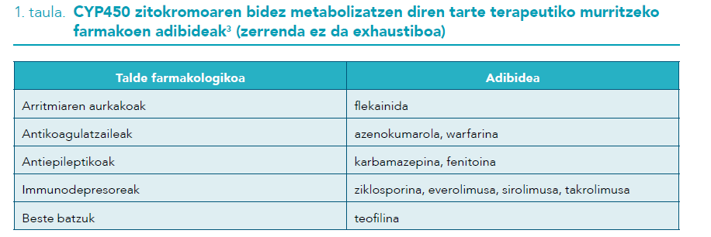
CYP450 zitokromoaren bidez interakzioak izan ditzaketen farmakoak erabiltzean kontuan izan beharrekoak
CYP450 zitokromoaren mendeko interakzio farmakologikoek eragindako kontrako efektuak aurreikusten zailak dira. Maizago ematen dira:
Tarte terapeutiko murritzeko farmakoei eragiten dietenean
Farmakoaren metabolismoa entzima bakar baten mendekoa denean (adibidez, metoprolola edo sinbastatina).
Notes:
CYP450 zitokromoaren mendeko interakzio farmakologikoek eragindako kontrako efektuak aurreikusten zailak dira3. Efektu horiek prebenitzeko, garrantzitsua da kasu hauetan maizago ematen direla jakitea4,5:
Tarte terapeutiko murritzeko farmakoei eragiten dietenean (ikus adibideak 1. taulan).
Farmakoaren metabolismoa entzima bakar baten mendekoa denean (adibidez, metoprolola edo sinbastatina).
Birtualki ezinezkoa da CYP450 zitokromoarekin lotutako interakzioak eragiten dituzten farmako guztiak ezagutzea klinikoarentzat; aldiz, interakzio garrantzitsuenak farmako gutxi batzuekin lotuta daude, eta, hortaz, horiek ezagutzea komenigarria da (ikus 2. taula).

Slide 9
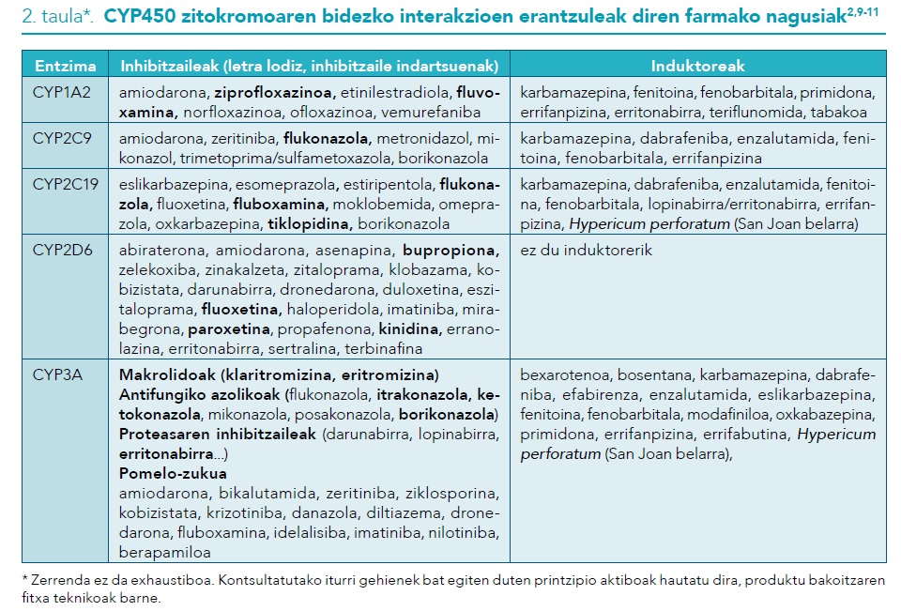

Slide 10
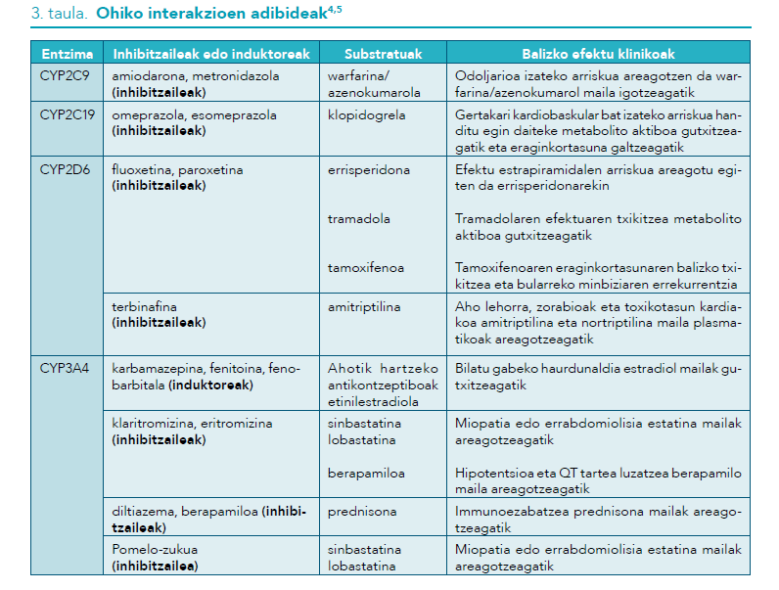

Slide 11
Medikamentuen interakzioak kontsultatzeko baliabideak
Medikamentuen fitxa teknikoak
Preskripzioan laguntzeko Presbide sistemak
Interakzio larrien alerta
Interakzioak medikamentu guztientzat kontsultatu daitezke «egokitzea» botoia sakatuta.
Baliabide elektronikoak
Lexicomp® Drug Interactions, UpToDate
Micromedex®, farmakoen arteko interakzioak
Notes:
MEDIKAMENTUEN INTERAKZIOAK KONTSULTATZEKO BALIABIDEAK
Interakzio farmakologikoak kontsultatzeko informazio iturri bezala jarraian jasotakoak nabarmendu daitezke, kontuan izan behar den arren kontsultatutako iturriaren arabera informazioan aldaketak izan daitezkeela, baita interakzio jakinen larritasunaren gainean ere1,3:
Medikamentuen fitxa teknikoak, interakzio garrantzitsuenen eta euren mekanismoaren deskripzio zehatza barne, baita dosia doitzeko gomendioak ere beharrezkoa balitz. Medikamentuak ebaluatzeko Europako eta Ameriketako Estatu Batuetako EMA eta FDA agentziek, merkaturatzen den farmako berri bakoitzeko, CYP450 zitokromoaren bidezko metabolizazio graduaren ebaluazioa eta inhibitzaile edo induktore izateko ahalmenaren ebaluazioa egitea exijitzen dute4,5,8.
Preskripzioan laguntzeko Presbide sistemak alerta bat du klinikoari balizko interakzio larrien berri emateko, baita sistemaren bitartez preskribatutako bi printzipio aktiboren arteko kontraindikazioren bat ematen dela ohartarazteko ere. Interakzio horiek pazienteak Presbide erabilita preskribatutako medikamentu guztientzat kontsultatu daitezke, horretarako «egokitzea» botoia sakatuta.

Slide 12
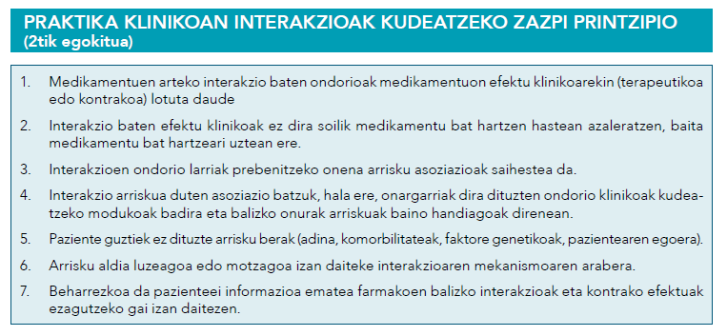

Slide 13
Ideia nagusiak
CYP450 zitokromoa da medikamentuen metabolismoarekin lotutako interakzio farmakozinetikoen erantzule nagusia.
Polimorfismo genetikoak CYP450 zitokromoak metabolizatutako farmakoen erantzunen zein kontrako efektuen eta interakzioen ematen den aldakortasuna azal dezake.
CYP450 zitokromoaren interakzioek sortutako kontrako efektuak aurreikusten zailak dira eta garrantzitsua da interakzio horien erantzule diren farmako nagusiak ezagutzea.
Interakzioen ondoriozko balizko kaltea vademecum pertsonal bat erabilita murriztu daiteke (medikamentu gutxi erabiltzea eta medikamentuok ondo ezagutzea).
Klinikoek interakzio farmakologiko bat izateko arriskua kontuan izan behar dute paziente batek akats terapeutiko bat edo espero ez den kontrako efektu bat jasaten duenean.
Notes:
CYP450 zitokromoa da medikamentuen metabolismoarekin lotutako interakzio farmakozinetikoen erantzule nagusia.
––Polimorfismo genetikoak CYP450 zitokromoak metabolizatutako farmakoen erantzunen zein kontrako efektuen eta interakzioen ematen den aldakortasuna azal dezake.
––CYP450 zitokromoaren interakzioek sortutako kontrako efektuak aurreikusten zailak dira eta garrantzitsua da interakzio horien erantzule diren farmako nagusiak ezagutzea.
––Interakzioen ondoriozko balizko kaltea vademecum pertsonal bat erabilita murriztu daiteke (medikamentu gutxi erabiltzea eta medikamentuok ondo ezagutzea).
––Klinikoek interakzio farmakologiko bat izateko arriskua kontuan izan behar dute paziente batek akats terapeutiko bat edo espero ez den kontrako efektu bat jasaten duenean.

Slide 14
Informazio gehiago eta bibliografia…
INFAC 27 Lib, 6 Zb.
INFAC –era esteka
Eskerrik asko!!

